Slide 1
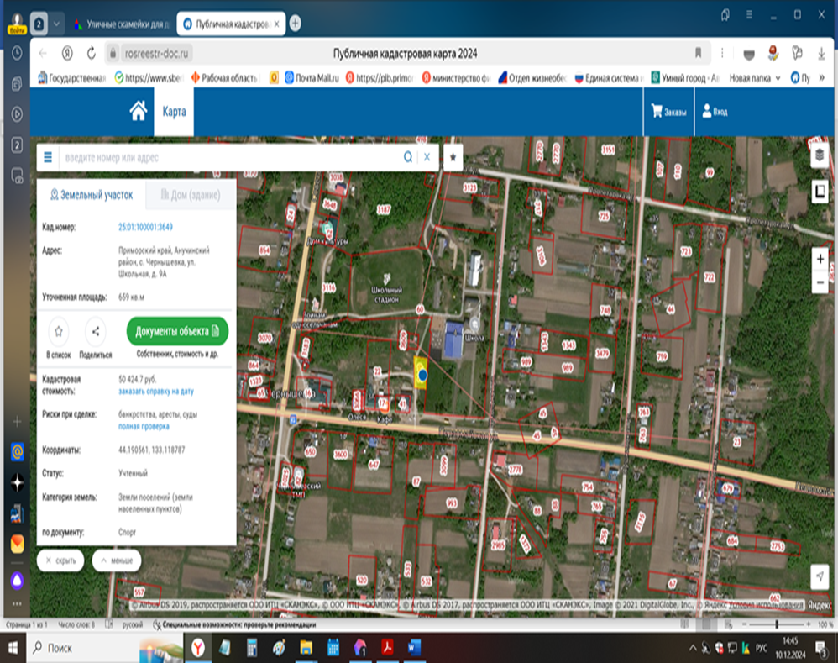
Хоккейная коробка с.Чернышевка

Slide 2
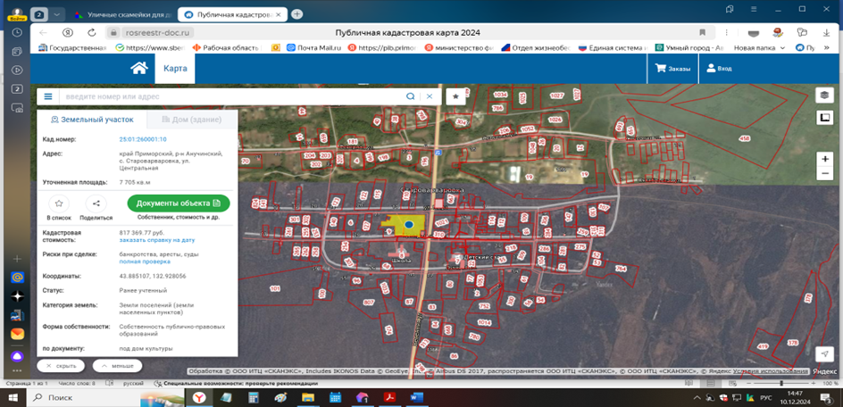
Благоустройство прилегающей территории
СДК с.Староварваровка, ул.Мира 25

